Slide 1
Simulation und Modellierung in der Medizininformatik
Mayer Nicolas

Slide 2
Gliederung
Modellierung in der Medizininformatik
Was ist Modellierung?
Modellierungsarten
Anwendungen
Voraussetzungen
Herausforderungen
Zukunftsperspektiven
Simulation in der Medizininformatik
Was ist Simulation?
Typen medizinischer Simulationen
Anwendungsbereiche
Vorteile
Herausforderungen
Zukunftsperspektiven

Slide 3
Modellierung in der Medizininformatik

Slide 4
Modellierung 1. Was ist Modellierung?
Definition: Abbildung eines realen medizinischen oder biologischen Prozesses in ein vereinfachtes, formales Modell (z. B. mathematisch, logisch, statistisch).
Ziele: Verstehen, Vorhersagen, Optimieren oder Steuern von Prozessen im Gesundheitswesen.

Slide 5
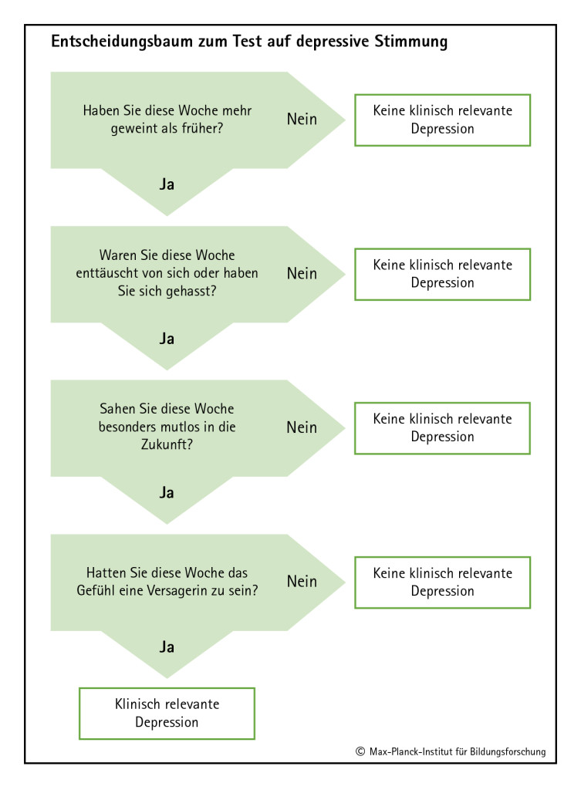
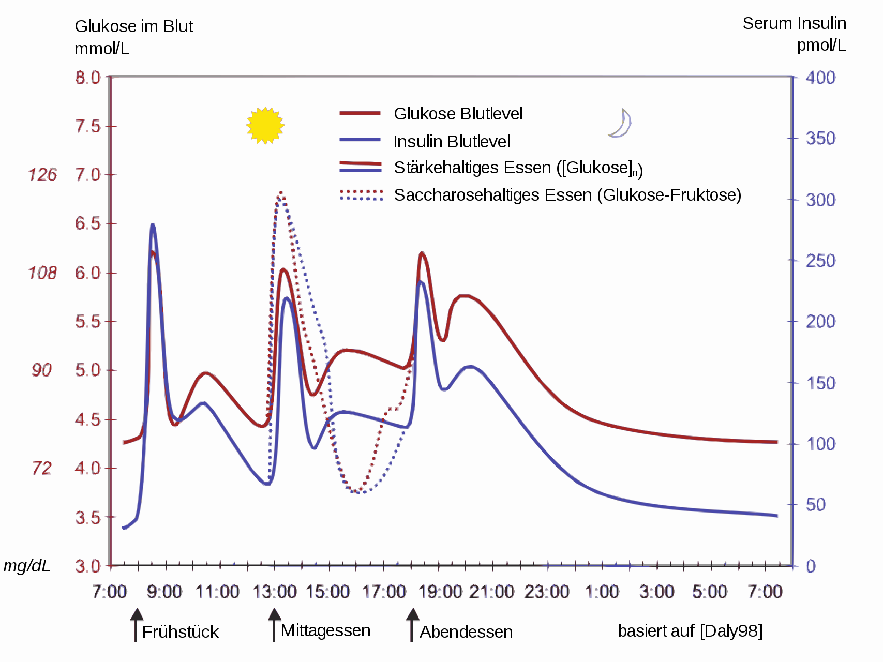
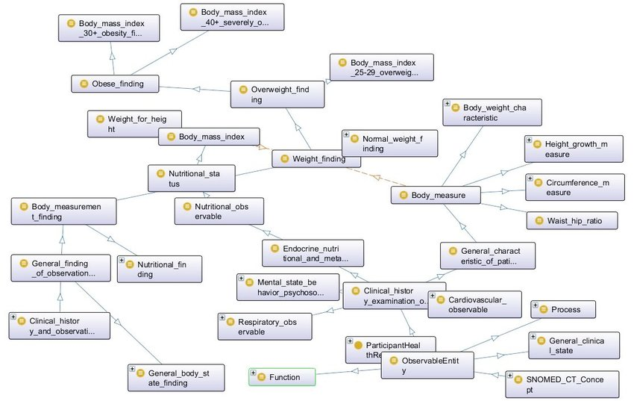
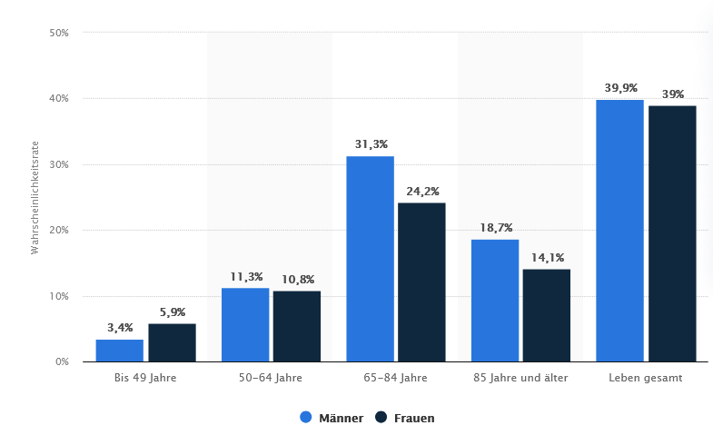
Modellierung 2. Modellierungsarten
Modelltyp | Beispiel
Mathematische Modelle | Glukose-Insulin-Regelkreise bei Diabetes (Messungsbasiert)
Stochastische Modelle | Wahrscheinlichkeit des Wiederauftretens von Krebs (Wahrscheinlichkeitsbasiert)
Agentenbasierte Modelle | Verhalten einzelner Patienten in einem Krankenhausmodell
Strukturmodelle | Ontologien wie SNOMED CT
Datengetriebene Modelle (ML) | Diagnoseunterstützung durch neuronale Netze
Entscheidungsmodelle | Entscheidungsbäume für Therapiepfade

Slide 6
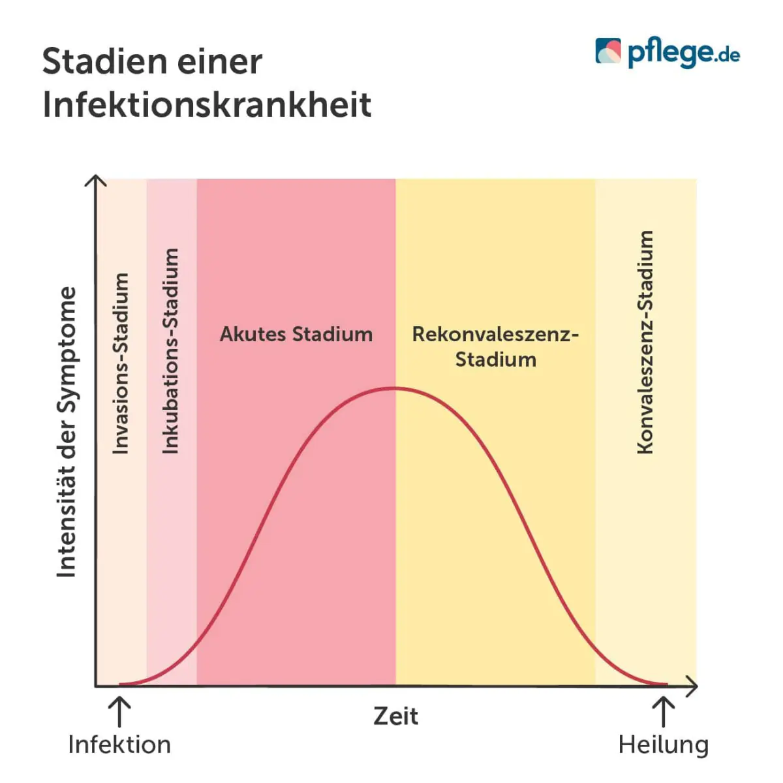
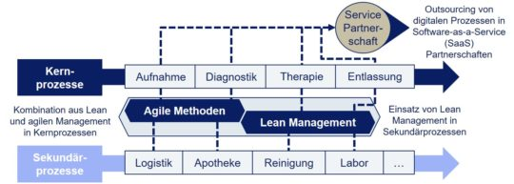
Modellierung 3. Anwendungen
Entwicklung medizinischer Softwarelösungen
Klinische Entscheidungsunterstützungssysteme (CDSS)
Krankheitsmodellierung (z. B. Diabetes, Krebs, COVID-19)
Verlaufsvisualisierung
Operations- und Therapieplanung
Prozessmodellierung in Krankenhäusern
Personalisierte Medizin (Modelle mit Patientendaten)
Analyse von Versorgungsprozessen

Slide 7
Modellierung 4. Voraussetzungen
Verfügbarkeit hochwertiger, strukturierter medizinischer Daten
Interdisziplinäre Zusammenarbeit (Medizin, Informatik, Mathematik)
Validierung der Modelle anhand klinischer Studien oder Vergleichsdaten

Slide 8
Modellierung 5. Herausforderungen
Hohe Komplexität biologischer Systeme
Unsicherheit und Variabilität medizinischer Daten
Interpretierbarkeit und Transparenz von Modellen (insbesondere bei KI)
Datenschutz und ethische Fragen

Slide 9
Modellierung 6. Zukunftsperspektiven
Kombination von Modellen mit Echtzeitdaten (z. B. Wearables)
Digitale Zwillinge von Patienten (starke Überschneidung in die Simulation)
Adaptive Modellierung mit KI
Integration in elektronische Gesundheitsakten

Slide 10
Simulation in der Medizininformatik

Slide 11
Simulation 1. Was ist Simulation?
Definition: Nachbildung realer medizinischer Prozesse oder Systeme in einer virtuellen Umgebung zur Analyse, Vorhersage oder Schulung.
Ziel: Untersuchung von Situationen, die im echten Leben schwer oder gefährlich nachzustellen wären oder auf die sich anderweitig nur schwer vorbereitet werden kann. Zudem bieten sich weitere Möglichkeiten zur Optimierung von Abläufen.

Slide 12
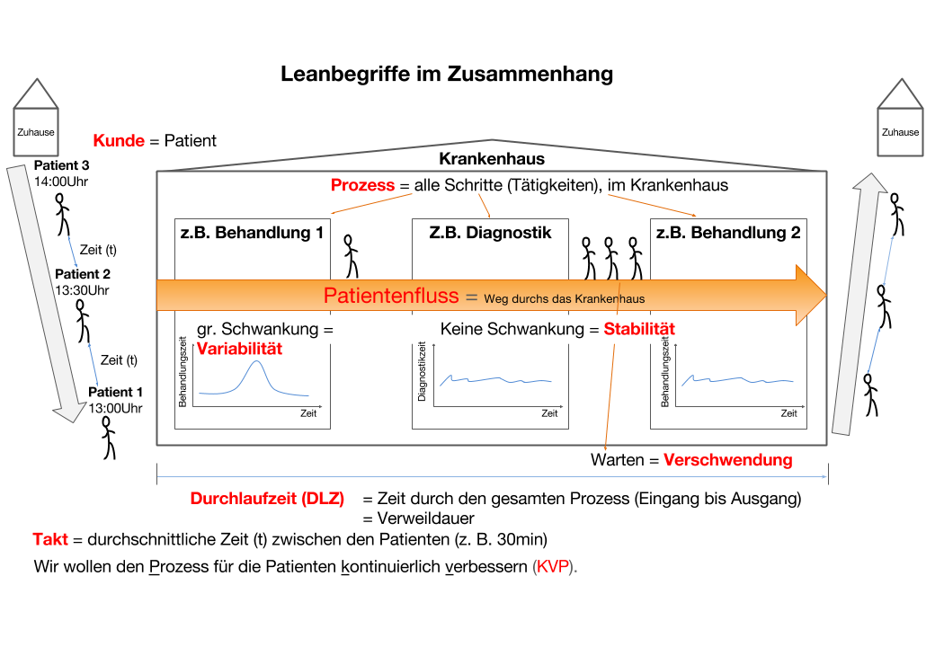
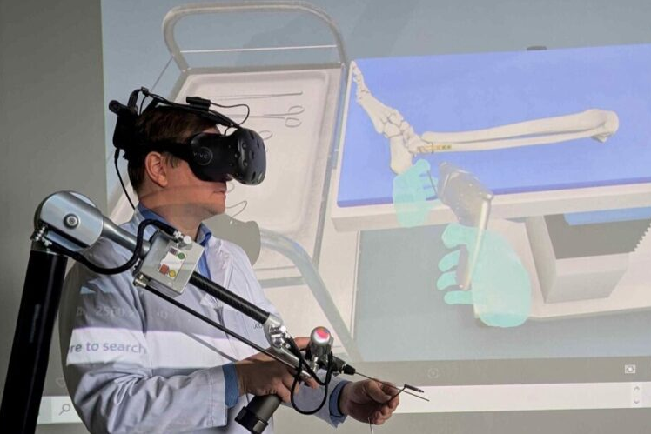
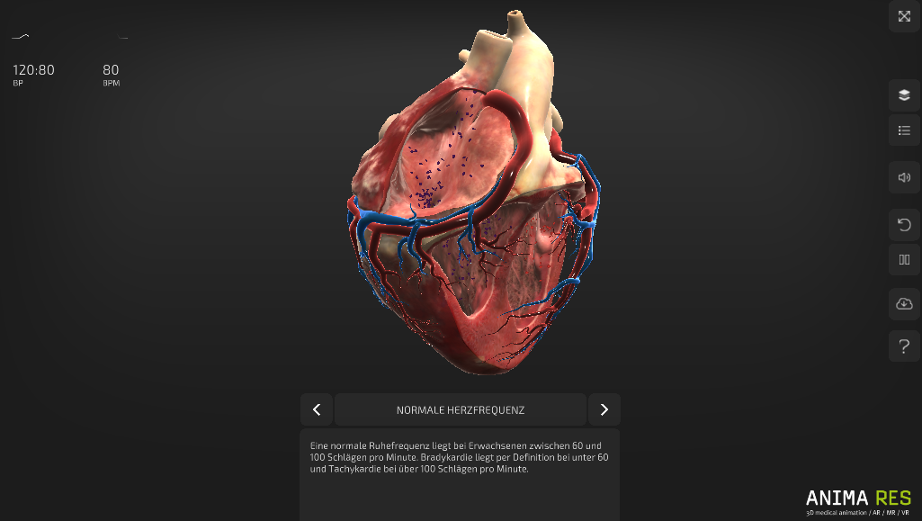
Simulation 2. Typen medizinischer Simulationen
Typ | Beispielhafte Anwendung
Physikalische Simulation | OP-Simulatoren mit Haptik (z. B. Laparoskopie-Training)
Computergestützte Simulation | Herz-Kreislauf-Modell zur Medikamentenwirkung
Agentenbasierte Simulation | Ausbreitung von Infektionen in einer Klinik
Virtuelle Realität (VR) | Notfallszenarien für Ausbildung
Prozesssimulation | Patientenfluss im Krankenhaus
https://space.bayer.de/patienten/blutverduennung/insight-heart
Notes:
https://space.bayer.de/patienten/blutverduennung/insight-heart

Slide 13
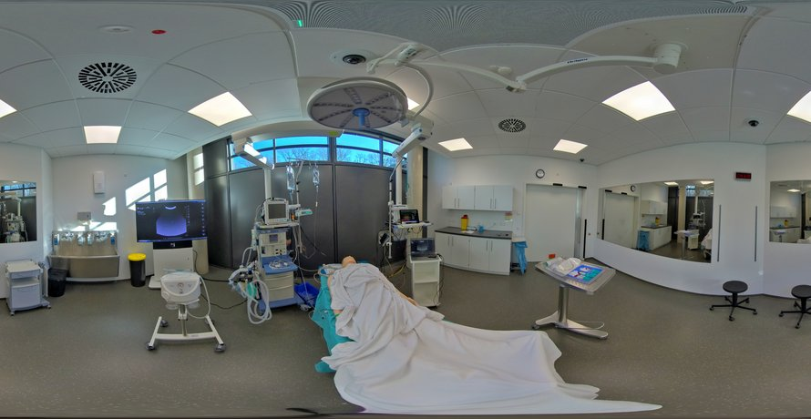
Simulation 3. Anwendungsbereiche
Medizinische Ausbildung: Simulationen zur Schulung von Chirurgen oder Pflegepersonal
Therapieplanung: z. B. Simulation von Tumorverläufen unter verschiedenen Behandlungsstrategien
Notfallmanagement: z. B. Simulation eines Massenunfalls
Epidemiologische Forschung: z. B. COVID-19-Ausbreitungsmodelle
Implantat- und Geräteentwicklung: z. B. Stent-Tests in simulierten Gefäßen
Notes:
https://inno.uni-hohenheim.de/corona-modell

Slide 14
Simulation 4. Vorteile
Kostenreduktion im Ausbildungsbereich
Keine Gefährdung realer Patienten
Möglichkeit zum Trainieren seltener Ereignisse
Wiederholbarkeit und Anpassbarkeit
Besseres Verständnis komplexer Abläufe
Gut zur Forschung und Entwicklung medizinischer Verfahren

Slide 15
Simulation 5. Herausforderungen
Realitätsnähe der Simulation (Modellgenauigkeit, Datenbasis)
Kosten und technischer Aufwand (v. a. bei VR-Systemen)
Datenverfügbarkeit für patientenspezifische Simulationen
Ethische Aspekte bei simulierten Entscheidungen

Slide 16
Simulation 8. Zukunftsperspektiven
Integration mit KI zur Echtzeit-Simulation
Digitale Zwillinge für personalisierte Therapieplanung
Cloudbasierte Simulationen für ortsunabhängige Ausbildung
Simulationsplattformen in der Telemedizin

Slide 17
Fallbeispiel

Slide 18

Fallbeispiel 1. Patientenvorstellung
Name: Max Berger
Alter: 62 Jahre
Diagnose: Prostatakrebs (Gleason Score 7, PSA-Wert erhöht)
Allgemeinzustand: Gut, aber genetische Risikofaktoren (z. B. BRCA2)
Ziel: Schonende, aber kurative Therapie mit geringem Rückfallrisiko

Slide 19
Fallbeispiel 2. Modellierung in der Diagnosephase
Eingesetzte Modelle:
Klinisches Entscheidungsmodell: Verdacht auf lokal begrenzten Tumor
Genetisches Risikomodell: Hinweise auf aggressiveren Verlauf
Tumorwachstumsmodell: Lokalisiert, langsam wachsend, aber eindeutig aktiv
➡ Erkenntnis: Eine abwartende Haltung wäre riskant – Therapie notwendig

Slide 20
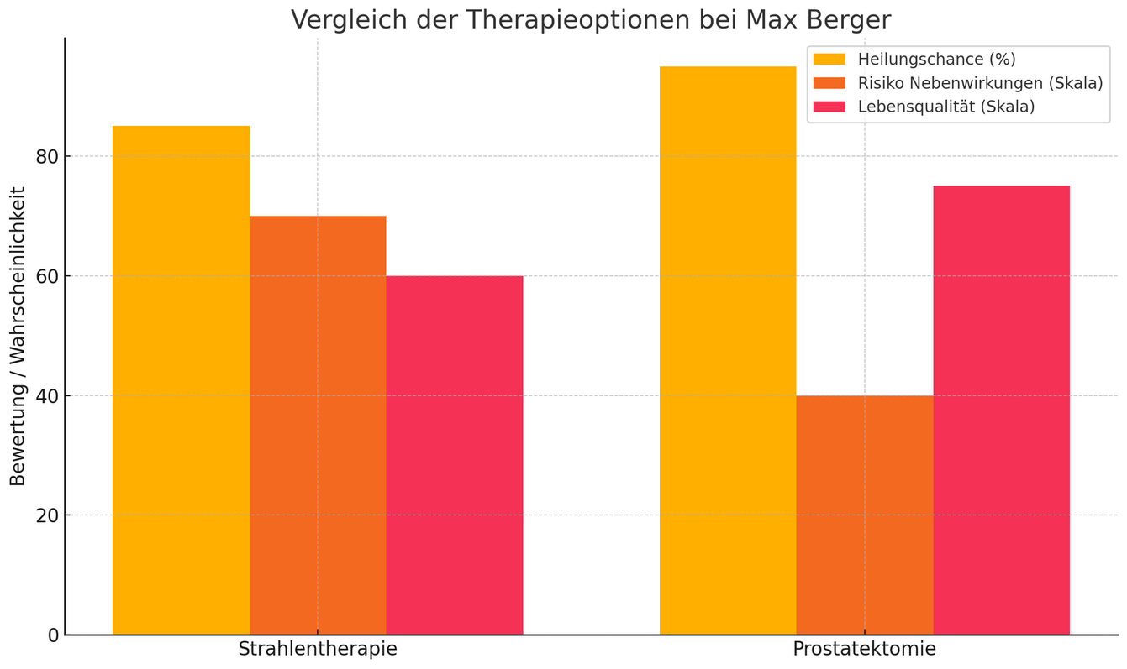
Fallbeispiel 3. Therapieoptionen
Warum keine Strahlentherapie?
Strahlensimulationsmodell zeigte kritische Nähe zum Rektum
ML-basiertes Nebenwirkungsmodell prognostizierte starke Fatigue
(belastende Erschöpfung)
Patientenpräferenzmodell: Max möchte keine langwierige Therapie
➡ Neubewertung → Entscheidung für eine radikale, roboterassistierte Prostatektomie
[Beispieldiagramm ohne echte Daten]

Slide 21
Fallbeispiel 4. OP-Vorbereitung und -Durchführung
Eingesetzte Tools & Simulationen:
3D-Modellierung der Prostata anhand von MRT/CT-Daten
Virtuelle OP-Simulation zur Auswahl des besten Zugangswegs
VR-Training des OP-Teams (anonymisiertes Patientenmodell von Max)
Echtzeit-Simulationsunterstützung während der OP zur Nerven- und Gefäßschonung
➡ Ergebnis: Sichere Durchführung, keine intraoperativen Komplikationen

Slide 22
Fallbeispiel 5. Postoperative Modellierung & Nachsorge
Eingesetzte Modelle:
Rückfallrisikomodell (statistisch + datengetrieben)
Digitale Zwillinge für hypothetische Lebensstil-Szenarien
Pharmakokinetisches Modell zur Anpassung der Schmerzmedikation
Echtzeitüberwachung von PSA-Werten über Wearables
➡ Nutzen: Engmaschige Kontrolle, personalisierte Empfehlungen, höhere Lebensqualität

Slide 23
Fallbeispiel 6. Fazit
Max Berger profitiert von einer hochindividualisierten, simulierten und modellgestützten Versorgung.
Bonus: Der (anonymisierte) Fall von Max kann dann Folgend in der medizinischen Lehre als realistisches Trainingsszenario eingesetzt werden.

Slide 24
Diskussionsrunde

